Slide 1



Em hãy theo dõi đoạn video về bài hát “Em muốn làm” của nhạc sĩ Nguyễn Văn Chung và cho biết:
(?) Trong bài hát nhắc đến những nghề nghiệp gì?
(?) Dự đoán những nghề nào là nghề nghiệp STEM chính

Slide 2


Slide 3
PHT SỐ 1
(Hoàn thành trong thời gian 2 phút)
Tên ngành nghề | Dự đoán những nghề đó có phải nghề nghiệp STEM chính không?

Slide 4
ĐÁP ÁN PHT SỐ 1
Tên ngành nghề | Dự đoán những nghề đó có phải nghề nghiệp STEM chính không?
Cảnh sát
Phi công
Bác sĩ
Kĩ sư
Đầu bếp
Thầy cô (Giáo viên, giảng viên)
Ca sĩ

Slide 5

CHỦ ĐỀ: NGHỀ NGHIỆP STEM Ở TỈNH NINH BÌNH
Giáo viên: Phạm Thị Huyền Trang
Trường: THCS Quỳnh Lưu

Slide 6
Khái niệm về STEM và các ngành nghề STEM
1
Tìm hiểu về một số nghề nghiệp STEM thông qua các trạm (4 trạm).
Mỗi trạm là nội dung về một nhóm nghề nghiệp STEM
4 Nhóm sẽ lần lượt di chuyển qua các trạm (thời gian ở mỗi trạm là 4 phút)
Nhiệm vụ của các nhóm sau khi di chuyển qua 4 trạm:
(?) STEM là gì?
(?) Nghề nghiệp STEM là gì?
(?) Ví dụ về nghề nghiệp STEM?

Slide 7
Khái niệm về STEM và các ngành nghề STEM
1
PHT SỐ 2
Khái niệm | STEM
 | Nghề nghiệp STEM
Ví dụ về nghề nghiệp STEM

Slide 8
Khái niệm về STEM và các ngành nghề STEM
1
ĐÁP ÁN PHT SỐ 2
Khái niệm | STEM | Là thuật ngữ dùng để chỉ các ngành học về Khoa học (Science), Công nghệ (Technology), Kĩ thuật (Engineering), và Toán học (Mathematics).
 | Nghề nghiệp STEM | Là nghề nghiệp thuộc các lĩnh vực Khoa học, Công nghệ, Kĩ thuật và Toán học.
Ví dụ về nghề nghiệp STEM |  | Nhóm ngành về Công nghệ thông tin, y sinh, kĩ thuật, điện tử và truyền thông,…

Slide 9
LUYỆN TẬP, VẬN DỤNG
Vận dụng kiến thức vừa học và kết hợp tìm hiểu trên mạng Internet,
để kiểm tra kết quả đã dự đóan về nghề nghiệp STEM trong bài hát
“Em muốn làm” của nhạc sĩ Nguyễn Văn Chung

Slide 10
ĐÁP ÁN PHT SỐ 1
Tên ngành nghề | Dự đoán những nghề đó có phải nghề nghiệp STEM chính không?
Cảnh sát
Phi công
Bác sĩ
Kĩ sư
Đầu bếp
Thầy cô (Giáo viên, giảng viên)
Ca sĩ
Không
Không
Có
Có
Không
Có
(chỉ GV dạy các môn liên quan đến STEM)
Không

Slide 11
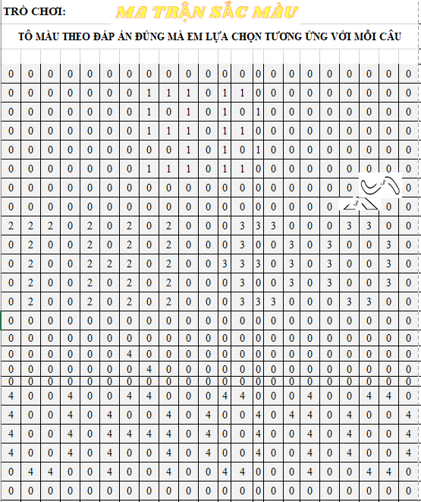
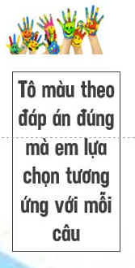


Slide 12
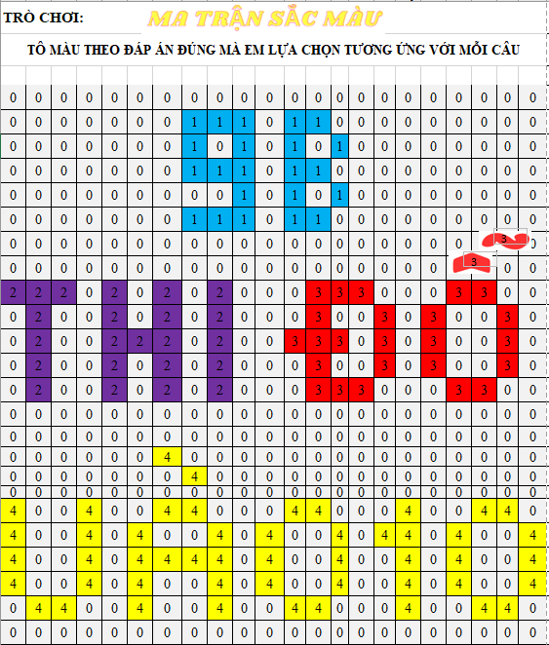
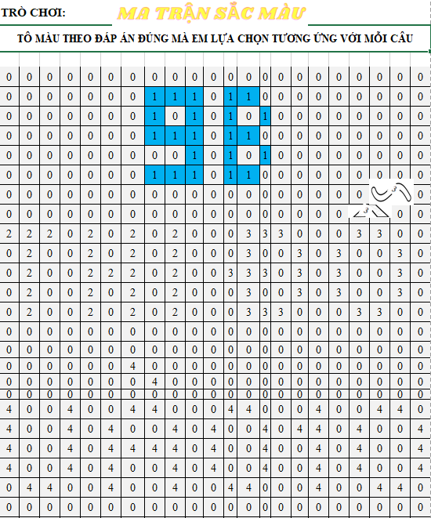
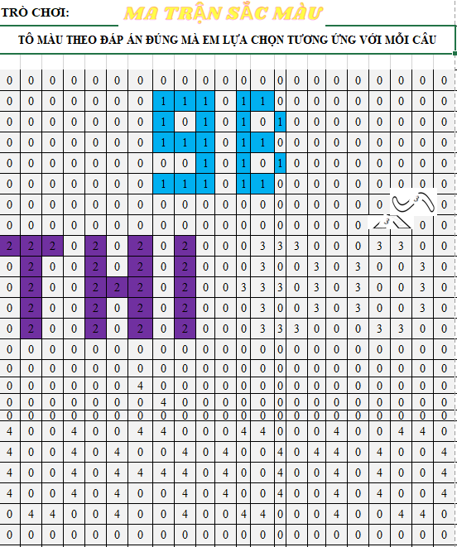
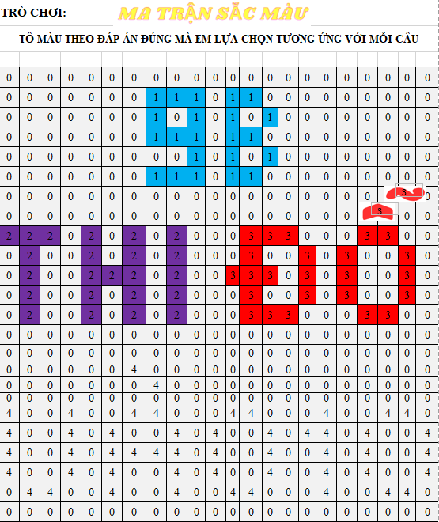
Câu 1: STEM là thuật ngữ viết tắt tên của những lĩnh vực nào? Khoa học, công nghệ, kỹ thuật, toán học Khoa học, công nghệ Công nghệ, kỹ thuật Công nghệ, kỹ thuật, toán học
Câu 2: Giáo viên dạy môn Lịch sử là nghề nghiệp thuộc lĩnh vực? Khoa học, Công nghệ,
Xã hội (không phải là nghề STEM) Kĩ thuật
Câu 3: Nghề kĩ sư thuộc nhóm ngành nghề nào? Khoa học Kĩ thuật Công nghệ Toán học
Câu 4: Nghề nghiệp STEM là nghề nghiệp thuộc lĩnh vực nào? Khoa học, công nghệ
Kĩ thuật, toán học , khoa học
Công nghệ, kỹ thuật, toán học
Khoa học, công nghệ, kỹ thuật, toán học

Slide 14
2. Tìm hiểu về một số nghề nghiệp STEM phổ biến tại Ninh Bình

Slide 15
PHIẾU HỌC TẬP SỐ 3
Tên nghề stem | Đặc điểm của ngành nghề | Yêu cầu về năng lực
1. Nhà khoa học | A. nghiên cứu về hệ thống các tri thức, các hiện tượng tự nhiên xã hội. | có kiến thức sâu rộng trong lĩnh vực nghiên cứu
2. Kỹ sư | B. áp dụng các phương pháp khoa học trong các lĩnh vực, ngành | b. có kỹ năng nghiên cứu
3. Lập trình viên | C. thực thi, áp dụng các nghiệp vụ kỹ thuật nghiên cứu phát minh các máy móc, công nghệ để phục vụ cho hoạt động, cuộc sống, khoa học. | c. có kiến thức sâu rộng trong lĩnh vực kỹ thuật
4. Giáo viên, giảng viên stem | D. thiết kế, xây dựng và bảo trì các chương trình máy tính trên các công cụ lập trình. | d. có kỹ năng kỹ thuật
 | E. giáo viên dạy các môn học thuộc lĩnh vực stem | e. có kỹ năng logic, tư duy phân tích
 | G. giảng viên dạy các ngành học thuộc stem | g. am hiểu lập trình, nắm bắt các ngôn ngữ lập trình mới
 |  | h. có kiến thức sâu rộng về lĩnh vực giảng dạy
 |  | i. cập nhật thường xuyên về phương pháp, kiến thức mới cần giảng dạy.
1:………………… 3:…………………………….
2:………………… 4:……………………………..

Slide 16
PHIẾU HỌC TẬP SỐ 3
Tên nghề stem | Đặc điểm của ngành nghề | Yêu cầu về năng lực
1. Nhà khoa học | A. nghiên cứu về hệ thống các tri thức, các hiện tượng tự nhiên xã hội. B. áp dụng các phương pháp khoa học trong các lĩnh vực, các ngành | có kiến thức sâu rộng trong lĩnh vực nghiên cứu b. có kỹ năng nghiên cứu
2. Kỹ sư | C. thực thi, áp dụng các nghiệp vụ kỹ thuật nghiên cứu phát minh các máy móc, công nghệ để phục vụ cho hoạt động, cuộc sống, khoa học. | c. có kiến thức sâu rộng trong lĩnh vực kỹ thuật d. có kỹ năng kỹ thuật
3. Lập trình viên | D. thiết kế, xây dựng và bảo trì các chương trình máy tính trên các công cụ lập trình. | e. có kỹ năng logic, tư duy phân tích g. am hiểu lập trình, nắm bắt các ngôn ngữ lập trình mới
4. Giáo viên, giảng viên stem | E. giáo viên dạy các môn học thuộc lĩnh vực stem G. giảng viên dạy các ngành học thuộc stem | h. có kiến thức sâu rộng về lĩnh vực giảng dạy i. cập nhật thường xuyên về phương pháp, kiến thức mới cần giảng dạy.

Slide 17





VÒNG QUAY
MAY MẮN
3
5
1
2
3
7
2
9
8
4
5
6
6
4
7
8
9
QUAY

Slide 18


START
Câu 1: STEM là thuật ngữ viết tắt tên của những lĩnh vực nào?
12
9
3
6
Hết Giờ
CHÚC MỪNG
A. Khoa học, công nghệ, kỹ thuật, toán học
B. Khoa học, công nghệ
C. Công nghệ, kỹ thuật
D. Công nghệ, kỹ thuật, toán học

Slide 19
START
Câu 2: Chữ S là chữ viết tắt của tên lĩnh vực nào trong giáo dục STEM?
12
9
3
6
Hết Giờ
CHÚC MỪNG
A. khoa học
B. công nghệ
C. kỹ thuật
D. toán học

Slide 20
START
Câu 3: đâu là công việc của người kỹ sư?
12
9
3
6
Hết Giờ
CHÚC MỪNG
A. thực thi, áp dụng các nghiệp vụ kỹ thuật, nghiên cứu, phát minh các máy móc công nghệ phục vụ cho hoạt động, cuộc sống, khoa học.
B nghiên cứu, phát minh ra các máy móc công nghệ phục vụ cho cuộc sống.
C. phát minh ra các máy móc công nghệ phục vụ cho cuộc sống.
D. tất cả các đáp án trên

Slide 21
START
12
9
3
Câu 4: Đâu là công việc của nhà khoa học?
6
Hết Giờ
A: nghiên cứu về hệ thống các tri thức, các hiện tượng tự nhiên xã hội.
B: nghiên cứu các phương pháp khoa học trong các lĩnh vực, ngành nghề khác nhau.
CHÚC MỪNG
C: cả a và b.
D: áp dụng các tri thức, các máy móc công nghệ phục vụ cho cuộc sống.

Slide 22
START
Câu 5: Yêu cầu đối với một nhà khoa học:
12
9
3
6
Hết Giờ
A .Có kiến thức sâu rộng về lĩnh vực nghiên cứu, có kỹ năng nghiên cứu, kỹ năng tư duy, sáng tạo.
CHÚC MỪNG
B. có kỹ năng kỹ thuật.
C. am hiểu về lập trình.
D. có kỹ năng tư duy sáng tạo, thẩm mỹ và kiến thức kỹ thuật.

Slide 23
START
Câu 6: Yêu cầu đối với lập trình viên:
12
3
6
Hết Giờ
A: có kỹ năng logic, tư duy phân tích.
CHÚC MỪNG
B: có kỹ năng logic, tư duy phân tích, am hiểu lập trình, nắm bắt các ngôn ngữ lập trình
C: am hiểu lập trình, nắm bắt các ngôn ngữ lập trình mới.
D: có kỹ năng logic, nắm bắt các ngôn ngữ lập trình mới.

Slide 24
START
Câu 7: Giáo viên là nghề nghiệp STEM trong trường hợp:
12
9
3
6
Hết Giờ
A: dạy các môn học: toán, vật lý, nghệ thuật, tin học.
CHÚC MỪNG
B: dạy các môn học toán, vật lý, hóa học, sinh học, tin học, công nghệ
C. dạy các môn học: toán, vật lý, hóa học, sinh học, văn học.
D: dạy các môn học toán, nghệ thuật, hóa học, sinh học, tin học, công nghệ

Slide 25
START
Câu 8: Giảng viên là nghề nghiệp STEM trong trường hợp:
12
9
3
6
Hết Giờ
CHÚC MỪNG
A. dạy các ngành học: kỹ thuật, công nghệ thông tin, toán tin, vật lý, hóa, sinh, y dược.
B. dạy các ngành học: kỹ thuật ngôn ngữ học, công nghệ thông tin, vật lý, toán tin.
C. dạy các ngành học: kỹ thuật, công nghệ thông tin, vật lý, toán tin, quản trị kinh doanh, thể dục.
D. dạy các ngành học: kỹ thuật, công nghệ thông tin, toán tin, ậtv lý, hóa, y dược, quản trị kinh doanh.

Slide 26
START
Câu 9: Lập trình viên gồm các vị trí công việc:
12
9
3
6
Hết Giờ
A. kỹ sư phần mềm
B. nhà phát triển phần mềm
C. lập trình viên máy tính, lập trình viên phần mềm
D. tất cả các công việc trên.
CHÚC MỪNG

